Slide 1
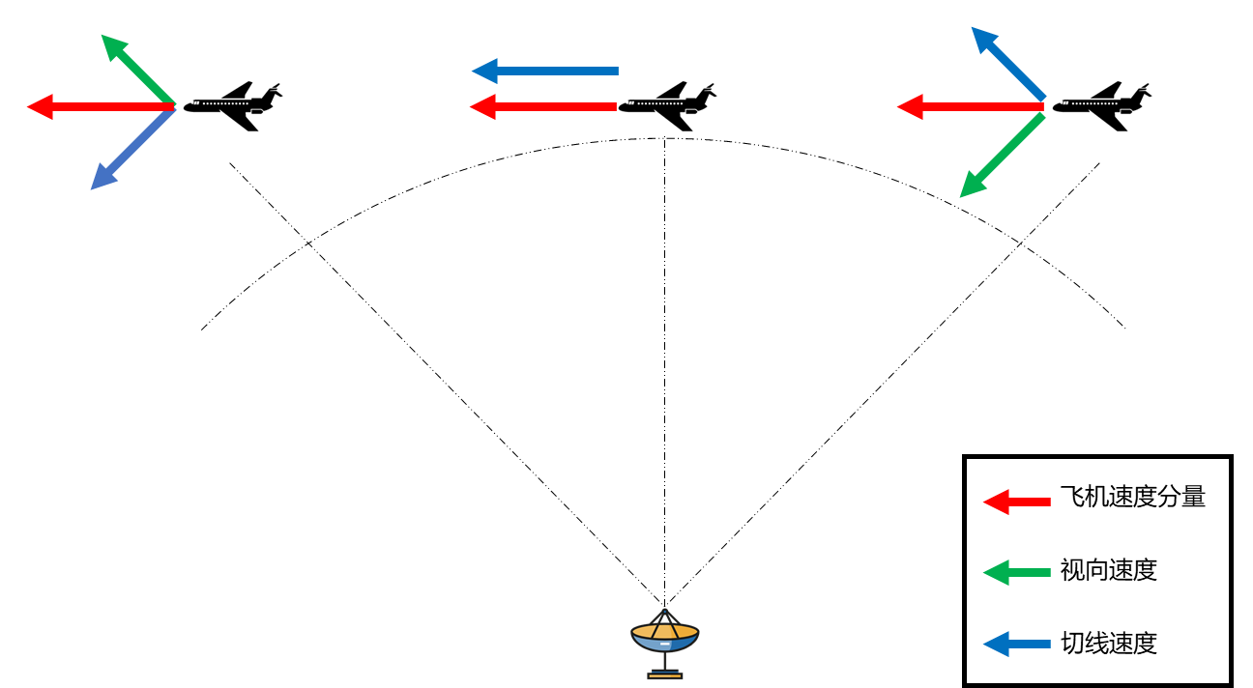


飞机速度分量
视向速度
切线速度

